Slide 1
CHỦ ĐỀ 1: ĐỘI HÌNH ĐỘI NGŨ
Bài 1: BIẾN ĐỔI ĐỘI HÌNH TỪ MỘT VÒNG TRÒN THÀNH HAI, BA VÒNG TRÒN VÀ NGƯỢC LẠI

Slide 2
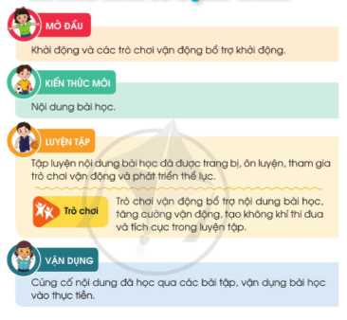
NỘI DUNG

Slide 3
1. MỤC TIÊU VÀ YÊU CẦU CẦN ĐẠT

Slide 4
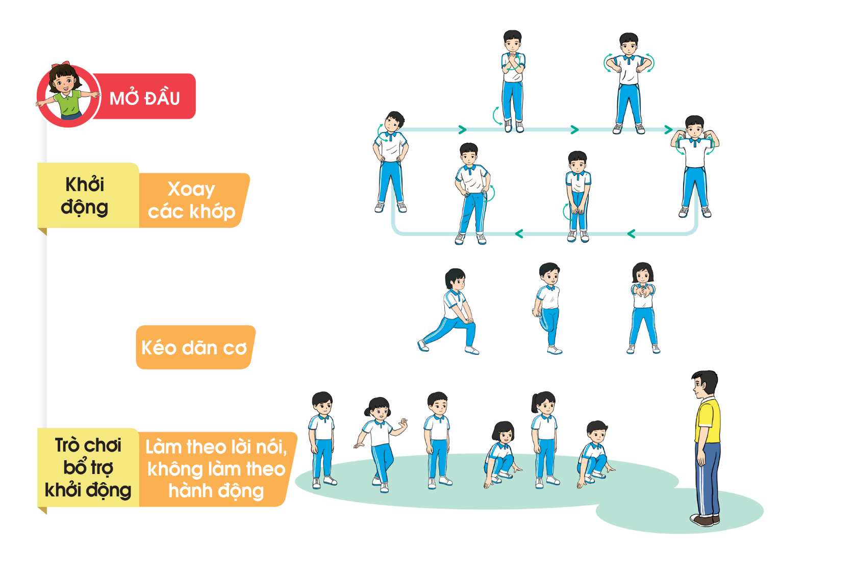
KHỞI ĐỘNG

Slide 5
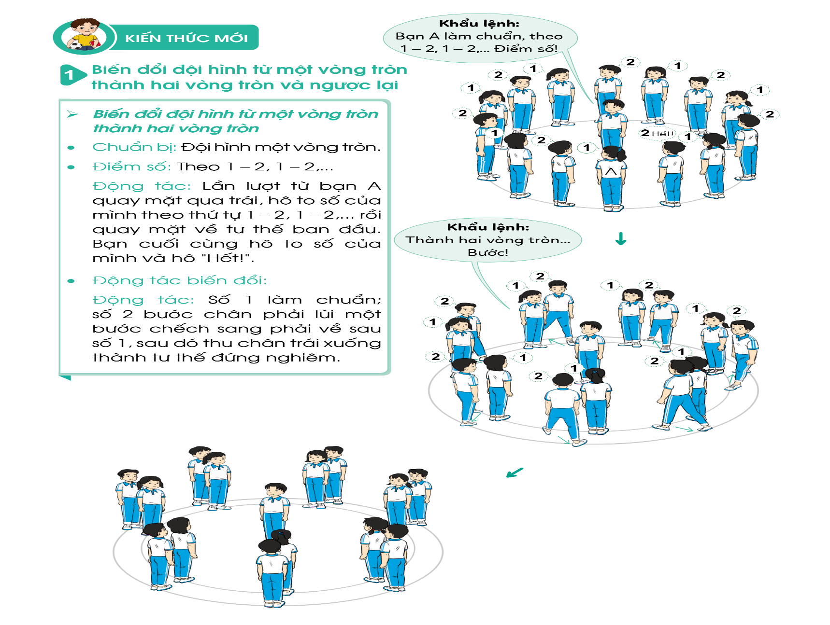
KIẾN THỨC MỚI

Slide 6
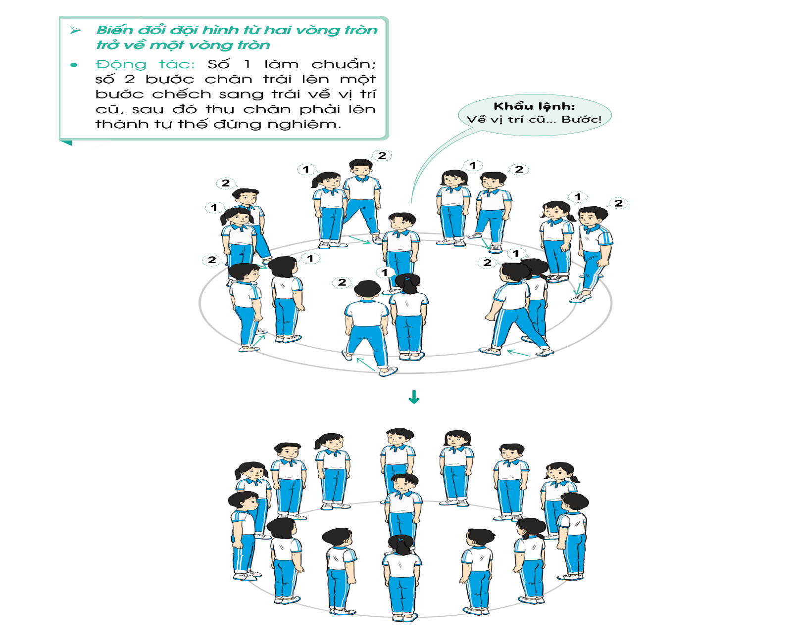
KIẾN THỨC MỚI

Slide 7
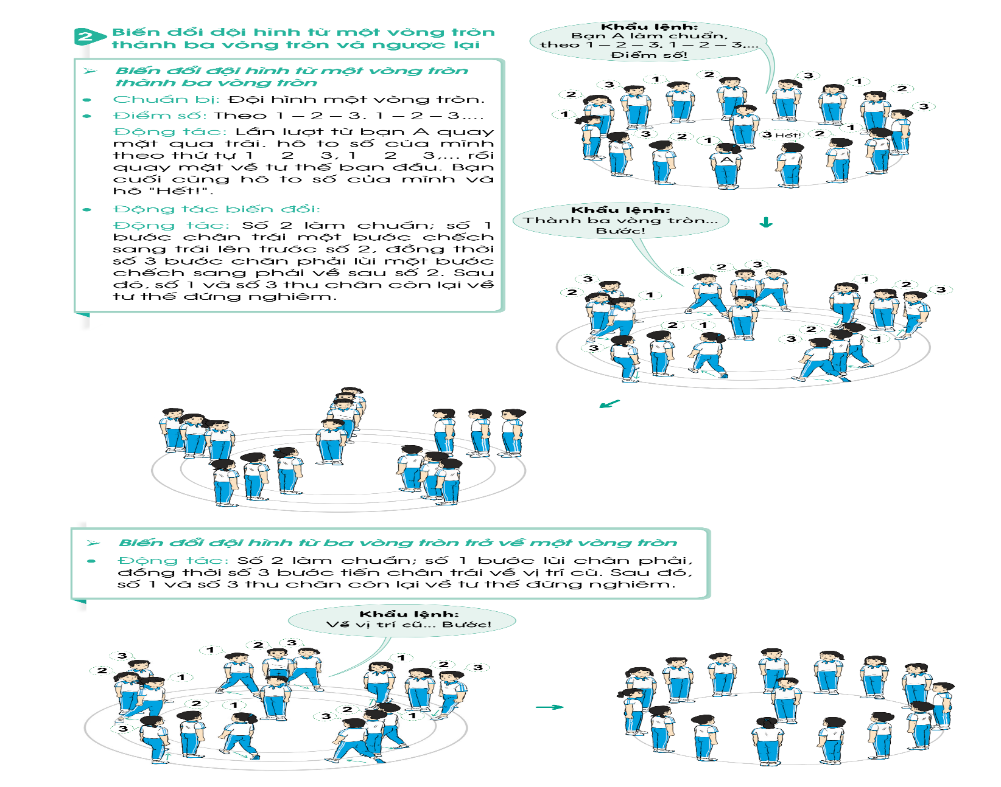
KIẾN THỨC MỚI

Slide 8
KIẾN THỨC MỚI

Slide 9
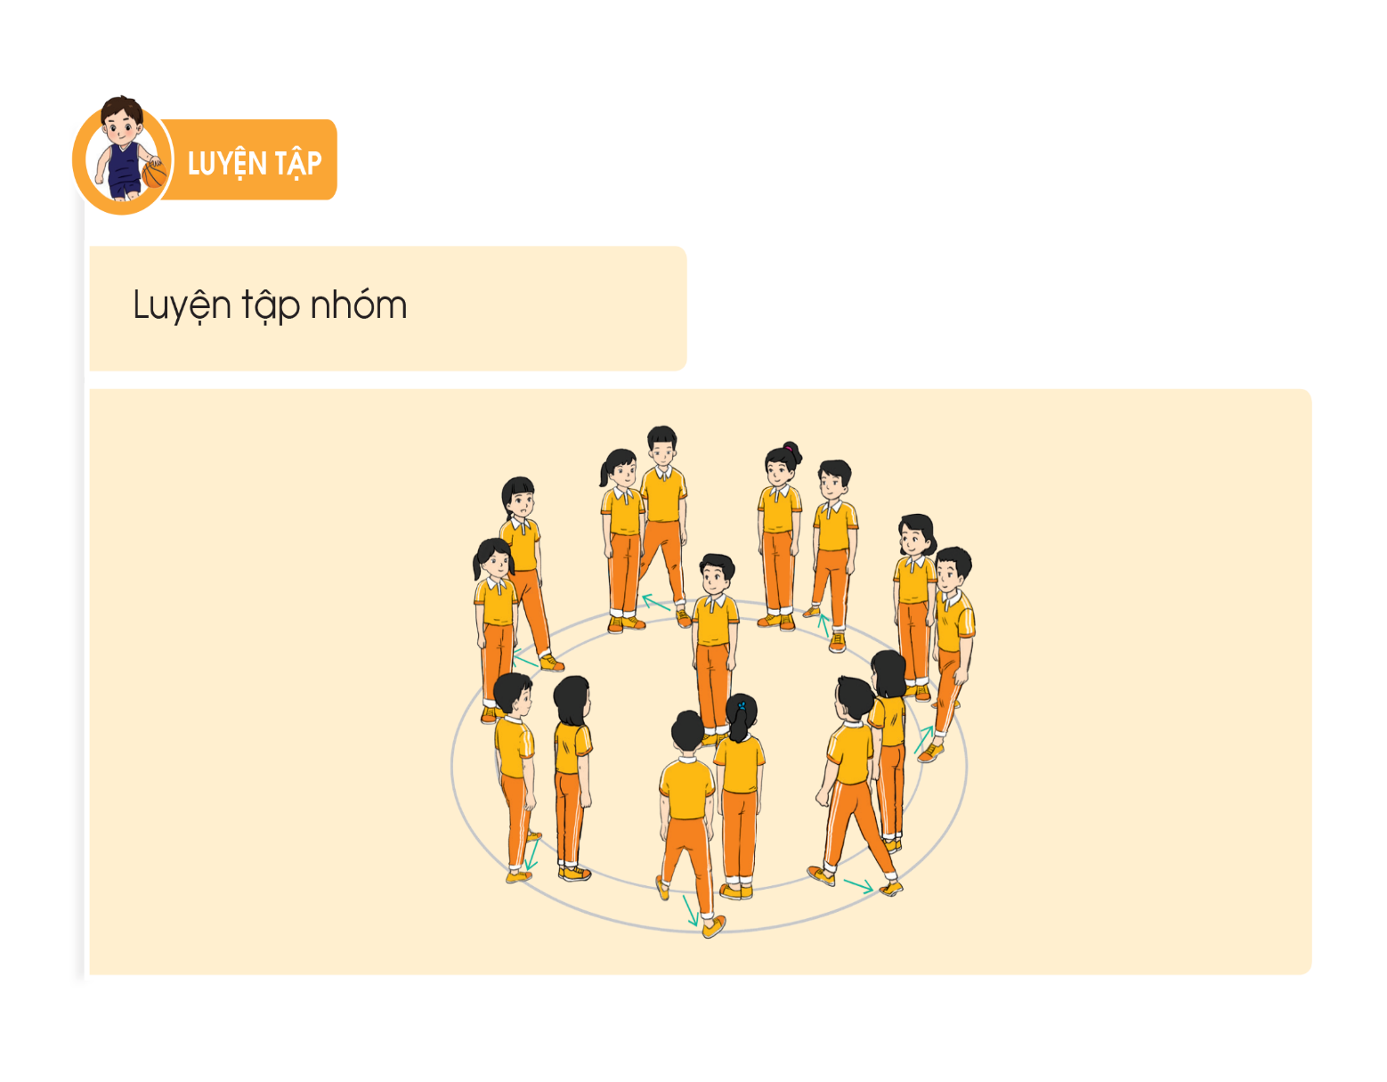
LUYỆN TẬP

Slide 10
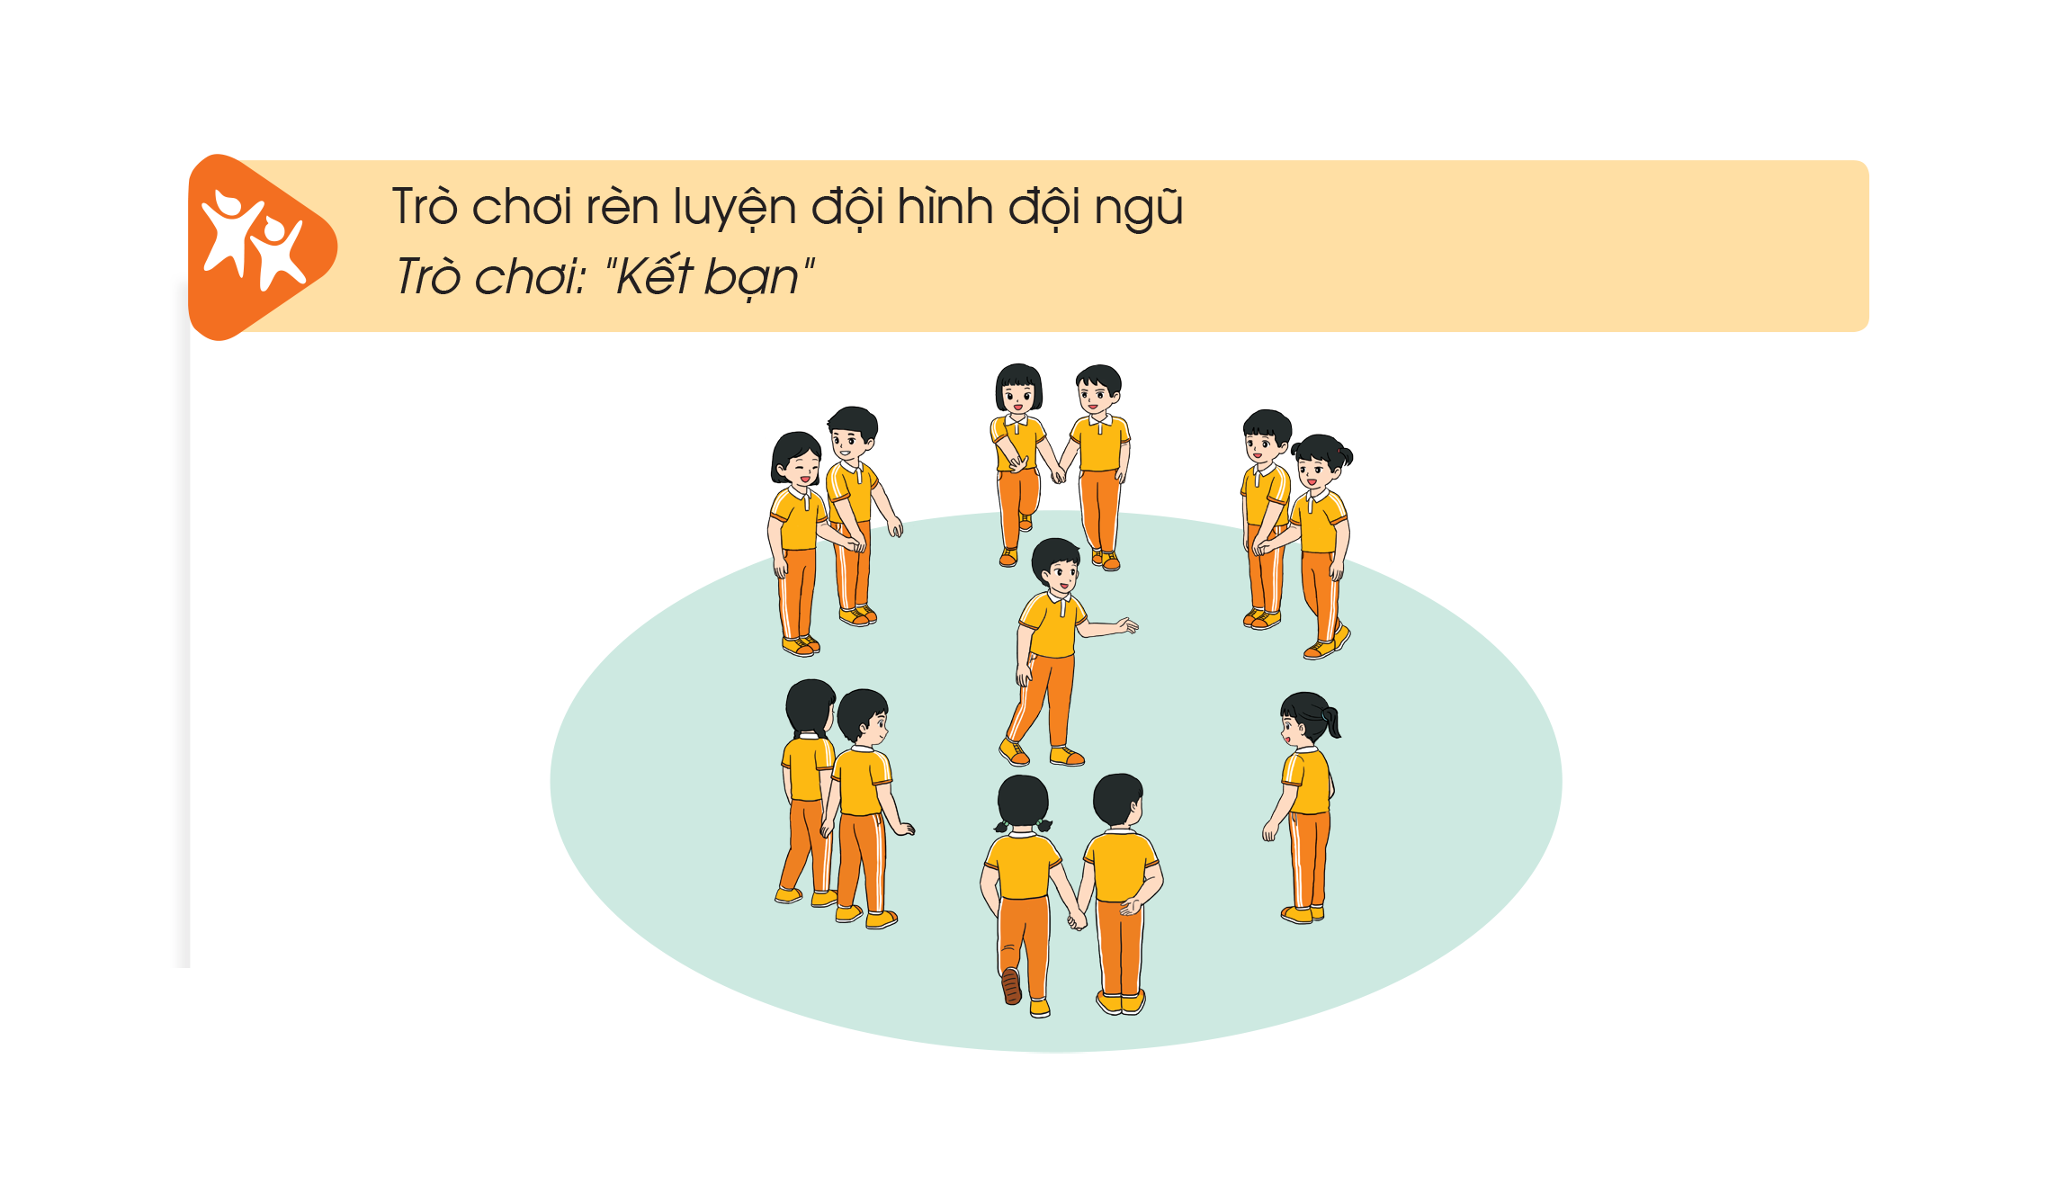
TRÒ CHƠI VẬN ĐỘNG

Slide 11
VẬN DỤNG

Slide 12
VẬN DỤNG

